Slide 1
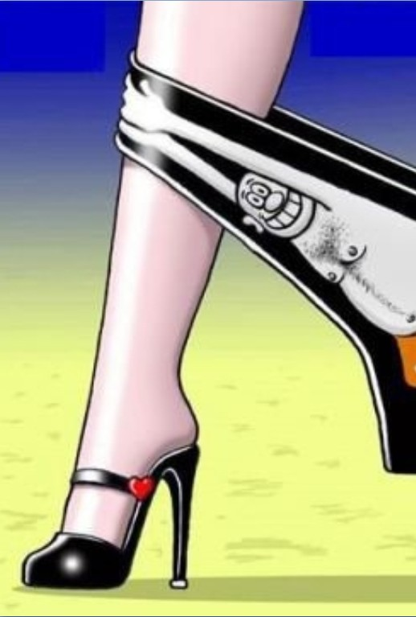
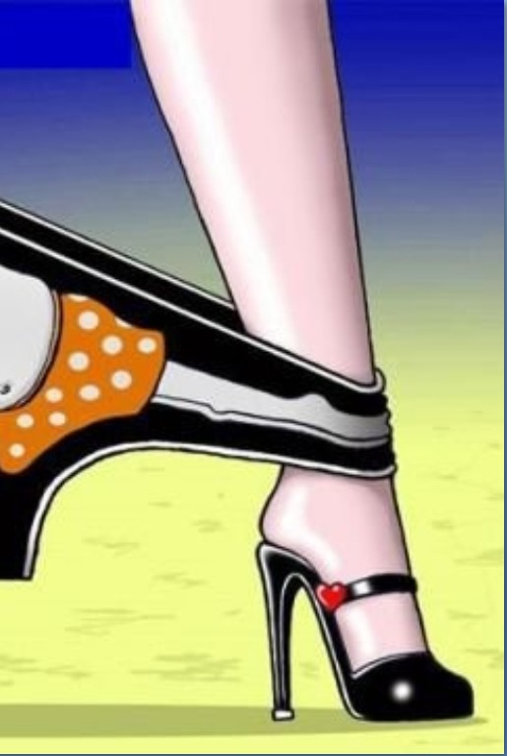


Quelques montages sympas !!!!!!!
Suivante

Slide 2
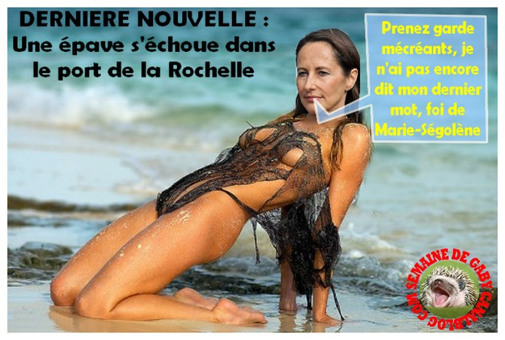
Suivante

Slide 3

Suivante

Slide 4

Suivante

Slide 5

Suivante

Slide 6

Suivante

Slide 7
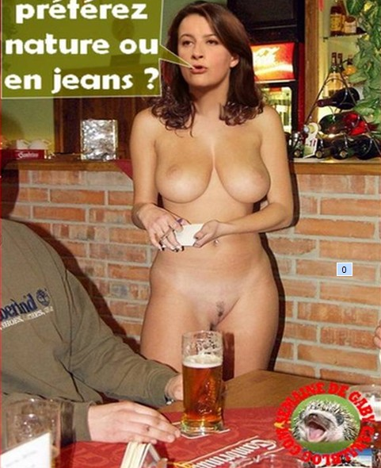

Vous me préférez nature ou en jeans ?
Suivante

Slide 8

Suivante

Slide 9

Je@ncl@r
Merci à Jacky pour ses infos!!!
Sortir

